Slide 1
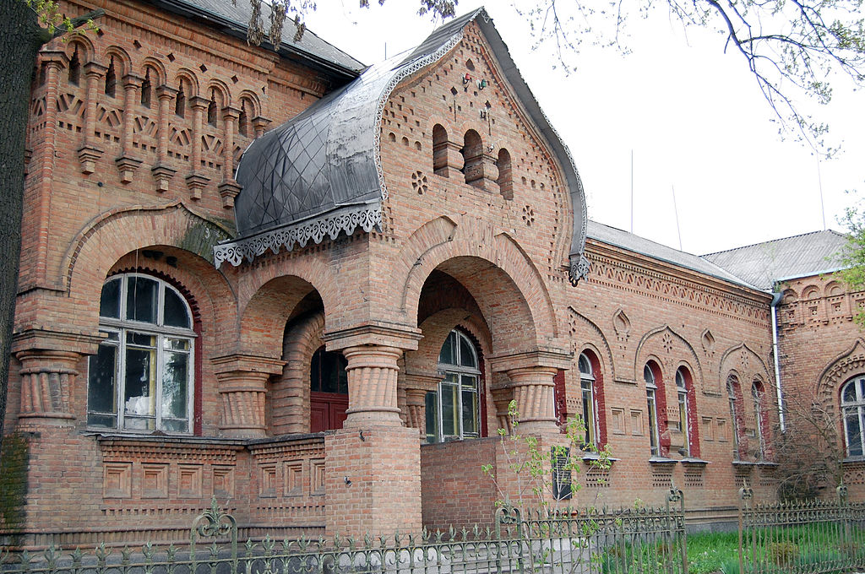
XX століття
Міська лікарня, м. Новомиргород, XX ст.

Slide 2
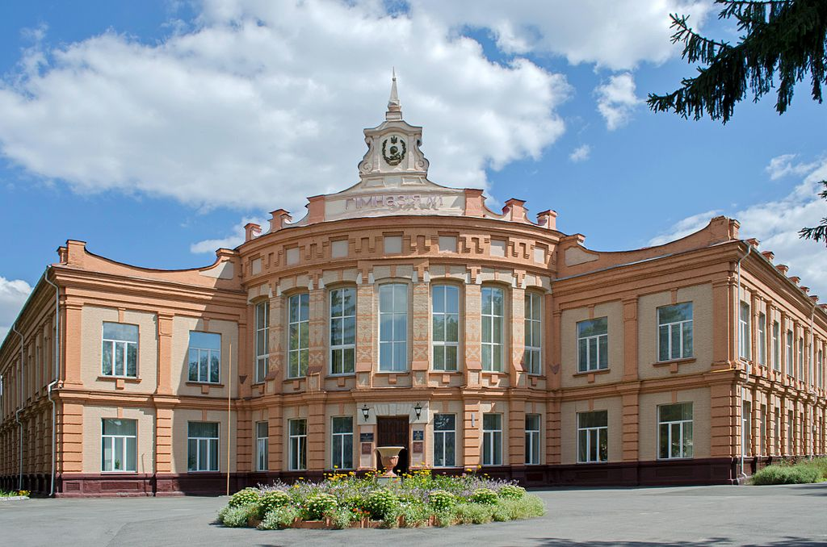
Будинок жіночої гімназії, Чернігівська область,
м. Новгород-Сіверський.

Slide 3
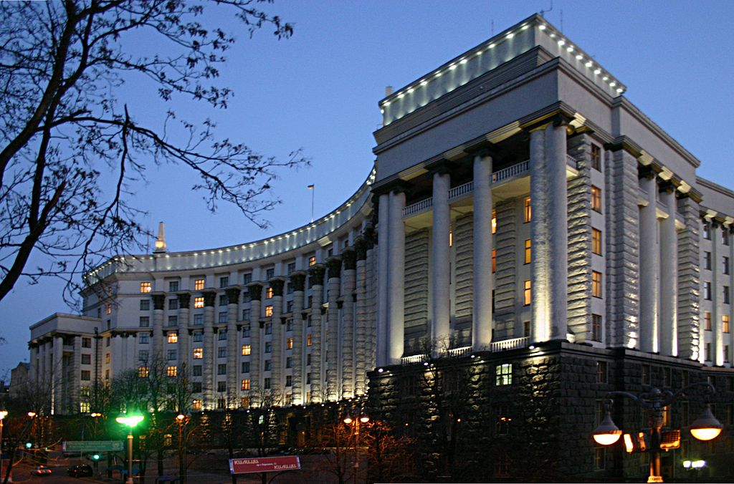
Будинок Кабінету міністрів України,
архітектор І. Фомін (1936-38 рр.).

Slide 4
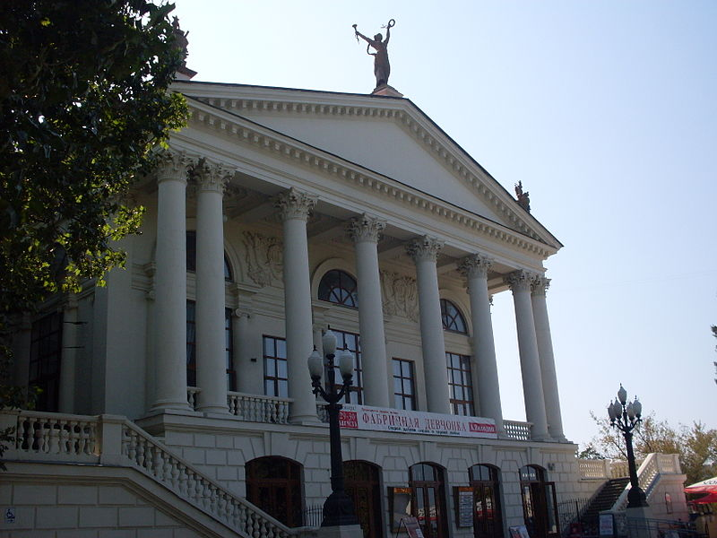
Театр імені Луначарського,
Крим, м. Севастополь, 1957 р.

Slide 5
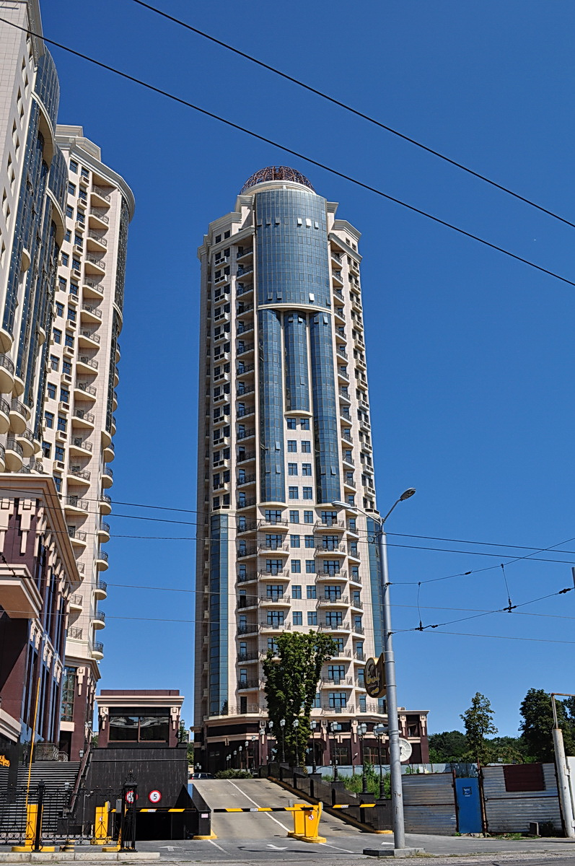
Сучасність ( кін. XX-XXI ст.)
Житловий комплекс «Арк Палас №1», Хмарочос Арк Палас (м. Одеса).

Slide 6
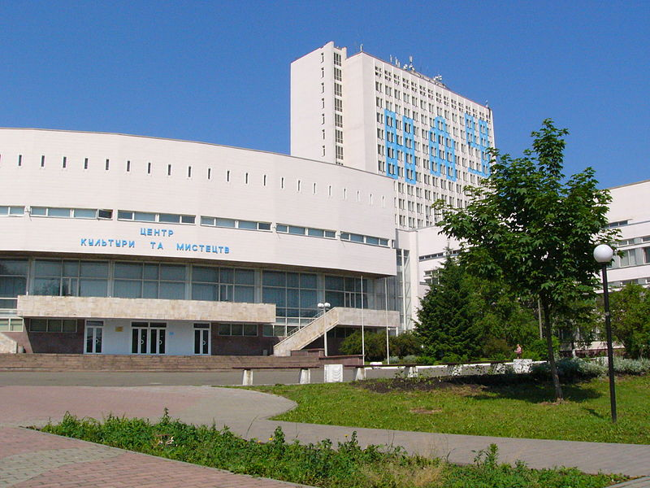
Центр культури та мистецтв.
(Національноий авіаційний університет, м.Київ).

Slide 7
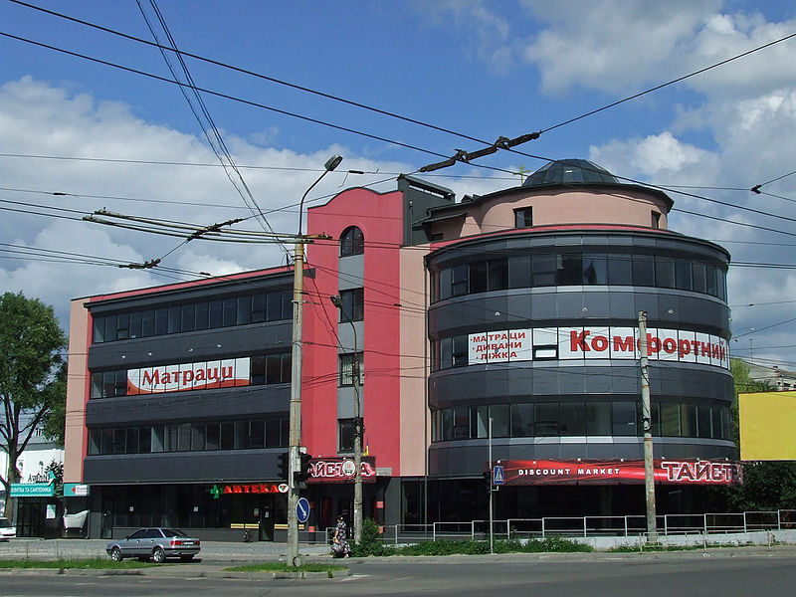
Бізнес-центр на проспекті Бандери, м. Тернопіль.

Slide 8
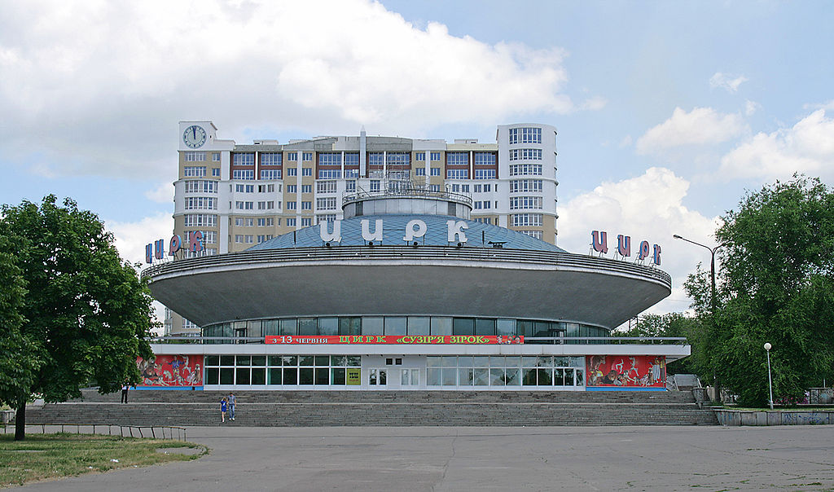
Цирк м. Запоріжжі

Slide 9
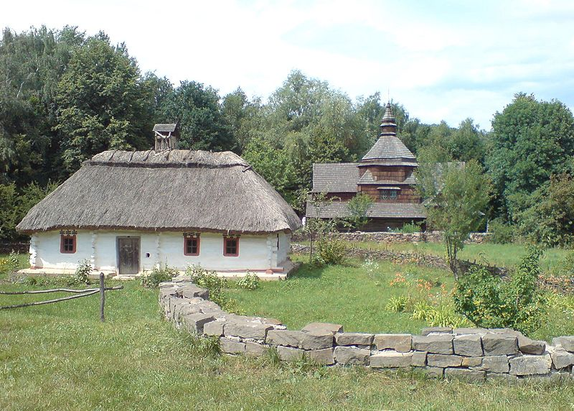
Народна архітектура
Музей народної архітектури та побуту України, м. Київ

Slide 10
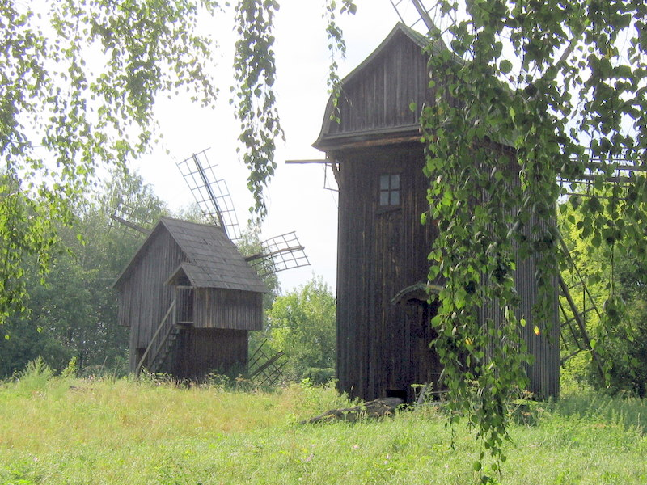
Музей народної архітектури та побуту, м Київ,
(Середня Наддніпрянщина)

Slide 11
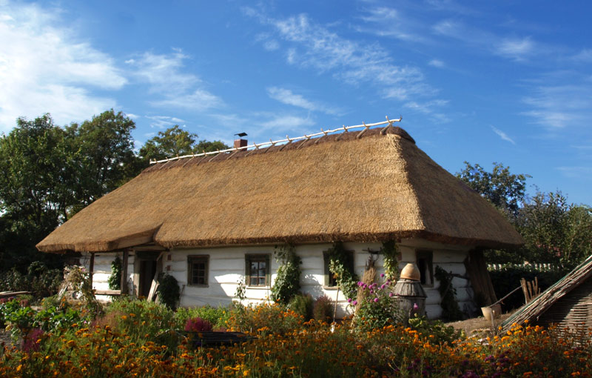
Музей народної архітектури та побуту,
м Київ (Середня Наддніпрянщина, «Хутір Савки»)

Slide 12
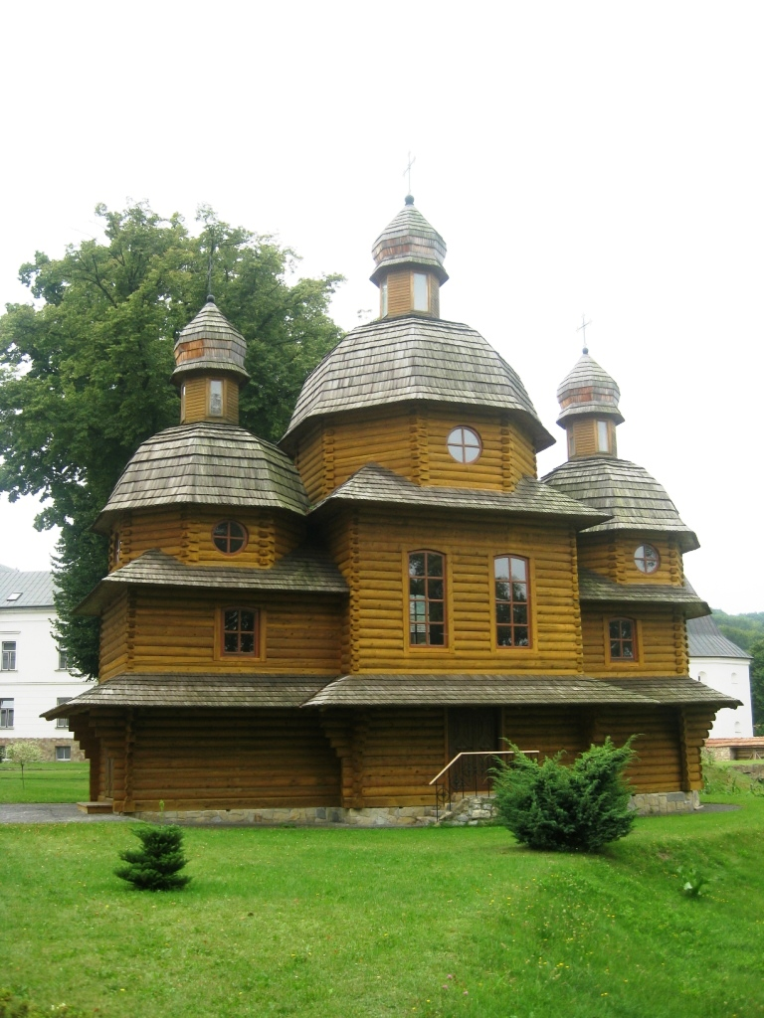
Крехівський монастир,
Львівська область

Slide 13
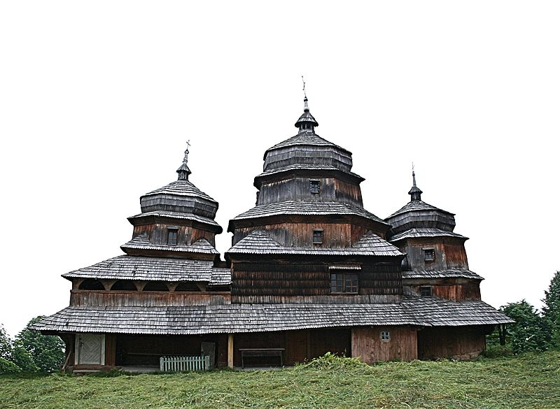
Михайлівська церква, с. Iсаїв, XVII ст.

Slide 14
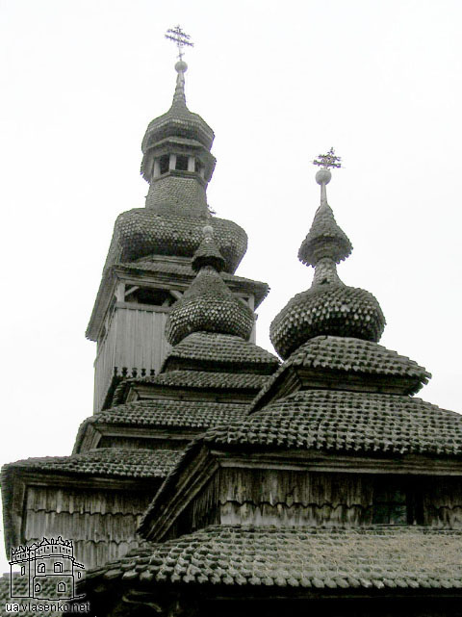
Лемківська церква
Св. Михайла,
с. Шелестове, XVIII ст.

Slide 15
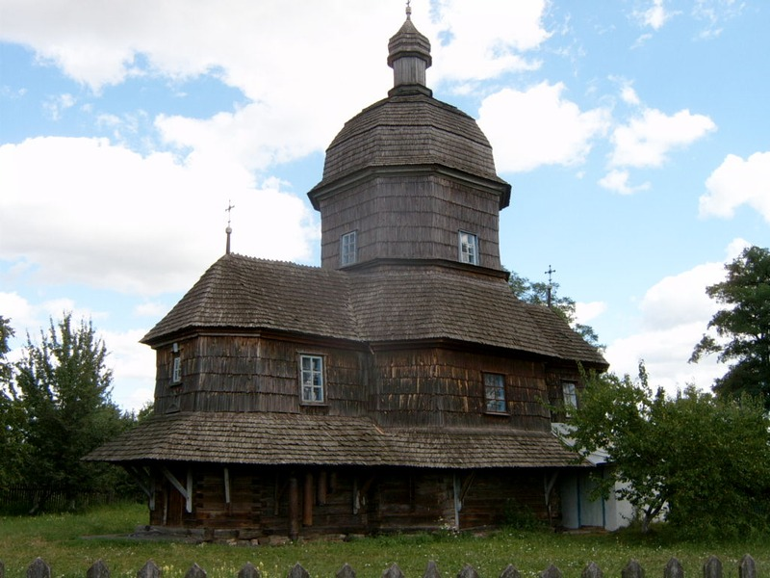
Церква Св. Трійці, м. Драбів.

Slide 16
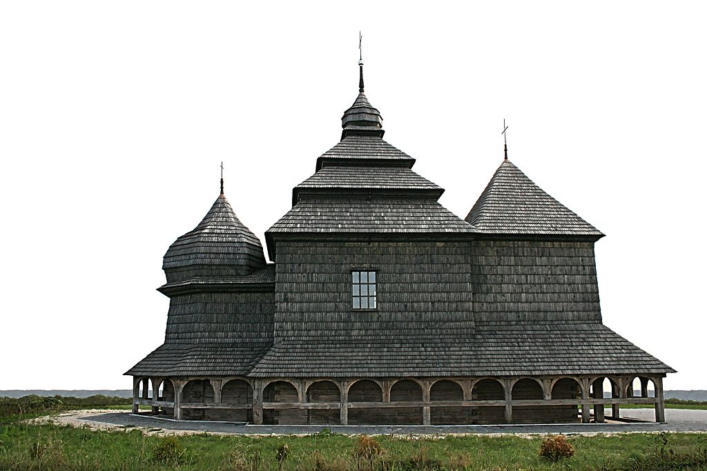
Михайлівська церква, XVIII ст.

Slide 17
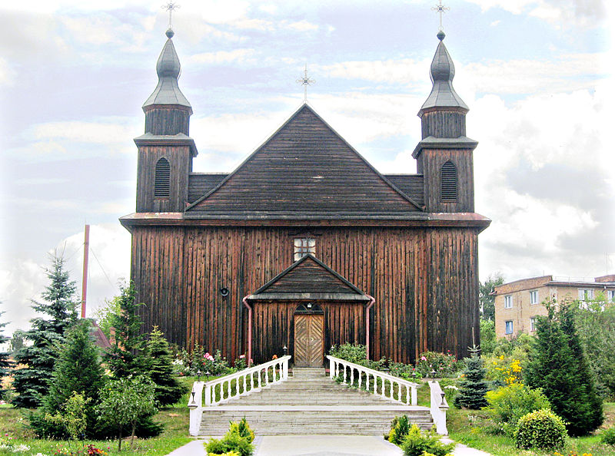
Костел Святої Анни, м. Ковель, Волинська область

Slide 18
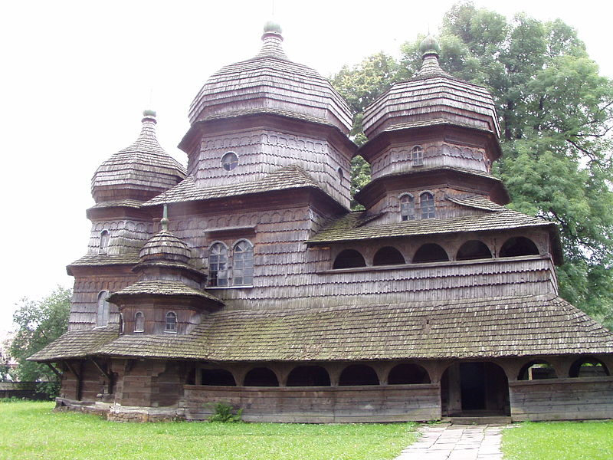
Церква Святого Юра, м. Дрогобич

Slide 19
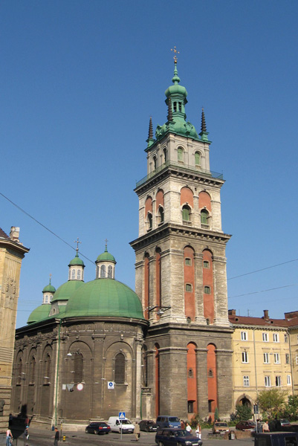
Церква Успіння Пресвятої Богородиці (м. Львів)

Slide 20
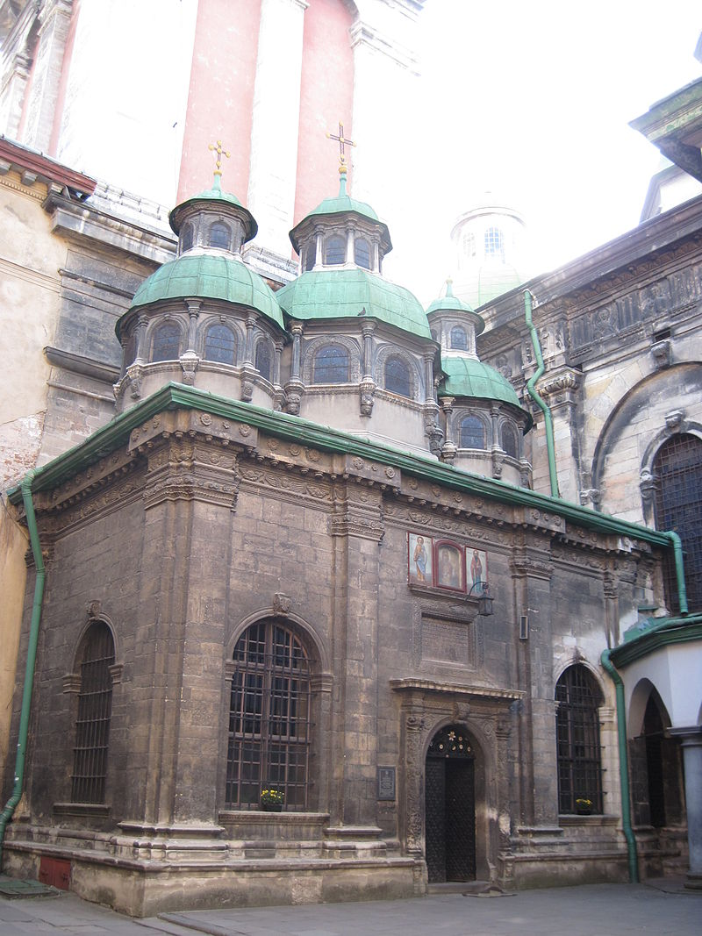
Каплиця трьох святителів,
м. Львів

Slide 21
Дякую за увагу!

